Slide 1

Selbstregulationskompetenz bei psychischer Belastung – Schule als sicherer Hafen

Slide 2


Ausgangslage und Ziel
In den zurückliegenden Jahren ist der Anteil von Schülerinnen und Schülern mit psychischen Belastungen stark angestiegen.
Pandemiebedingt kam es zu erheblichen Verstärkung der Belastungen.
Symptome von Depression und Ängsten nahmen deutlich zu
Das subjektive Wohlbefinden von SuS hat sich deutlich verschlechtert
Der Anteil derjenigen, die sich psychisch stark belastet fühlen, stieg im Laufe der Pandemie von 32% auf 51%
Insbesondere Kinder und Jugendliche, die aus nicht akademischen Elternhäusern oder aus Migrantenfamilien kommen, haben ein hohes Risiko, psychisch zu erkranken. Schlack, R. et al. (RKI, 2020); Schlack, R. (RKI, 2023); Anger & Plünnecke (IW, 2021)
Unter psychischer Belastung leidet die Orientierungs- und Lernfähigkeit zuerst.
Das Ziel ist es, Lehr- und Berufsorientierungskräften ein Modell und eine Toolbox an die Hand zu geben, die den Umgang mit belasteten Kindern und Jugendlichen sowie mit der eigenen Belastung verbessert.

Slide 3


Befragung von > 80 Expertinnen und Experten in Sachsen
→ Identifikation eines „blinden Flecks“:
Lücken im Grundlagenwissen in Schule und Berufsorientierung
zum neurobiologischen Mechanismus des Überlebens,
seinen gravierenden Auswirkungen
für das Lernen und die Orientierung
und daher auch fehlendes Wissen zu
Methoden der Selbstregulation
(einschließlich Selbstwahrnehmung)

Slide 4
Bei Belastung leidet die Lern- & Orientierungsfähigkeit zuerst
Wenn Kinder in den biologischen Überlebensmechanismus fallen, können sie nicht lernen, merken sich sehr viel weniger, können nicht komplex denken und keine wichtigen Lebensentscheidungen sinnhaft treffen.
Wenn Lehrkräfte/Beratende durch dauerhafte Überlastung ebenfalls nicht mehr über die nötige Resilienz verfügen um akute Belastungen auszugleichen, werden auch sie in den biologischen Überlebensmechanismus getriggert. Für viele ist das eine sehr alltägliche Erfahrung.
Als erstes geht die Fähigkeit verloren, eine pädagogische Beziehung
zu den Kindern und Jugendlichen zu gestalten.
Es bleibt die Möglichkeit Macht auszuüben.
Auf Dauer greift dies die Gesundheit der Lehrkräfte und Beratenden an.
BeSOS | 15. März 2024| Projektvorstellung – AP 1

Slide 5
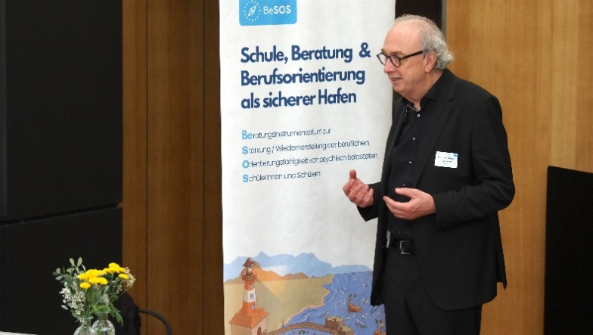

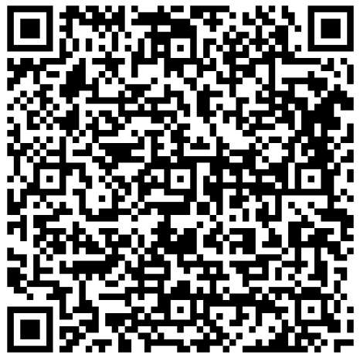
Stellungnahme der Leopoldina
September 2024
Förderung der Selbstregulationskompetenzen von Kindern und Jugendlichen
Handlungsempfehlung:
„Die Förderung der Selbstregulationskompetenzen […] soll zu einer weiteren Leitperspektive des deutschen Bildungssystems werden.“
Prof. Dr. Johannes Buchmann, Sprecher der AG der Leopoldina lädt auf der BeSOS-Tagung im Juni 2025 explizit das BeSOS-Projekt zur Zusammenarbeit ein
Notes:
Prof. Buchmann

Slide 6

2. Modellvorstellung
Film
BeSOS Crew - Episode 1
BeSOS | 15. März 2024| Projektvorstellung – AP 1
BeSOS | Projektvorstellung

Slide 7
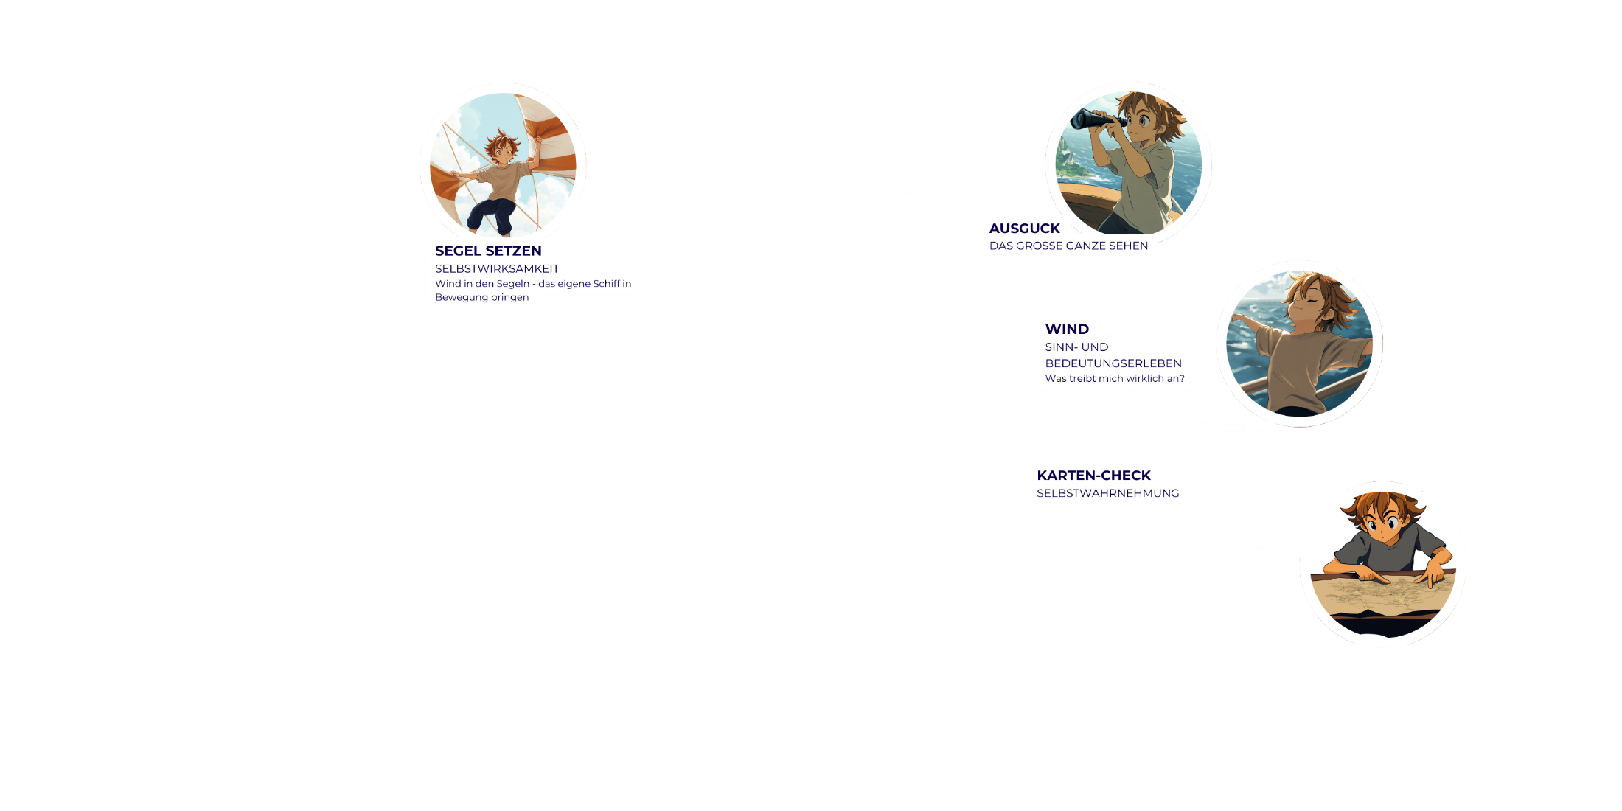
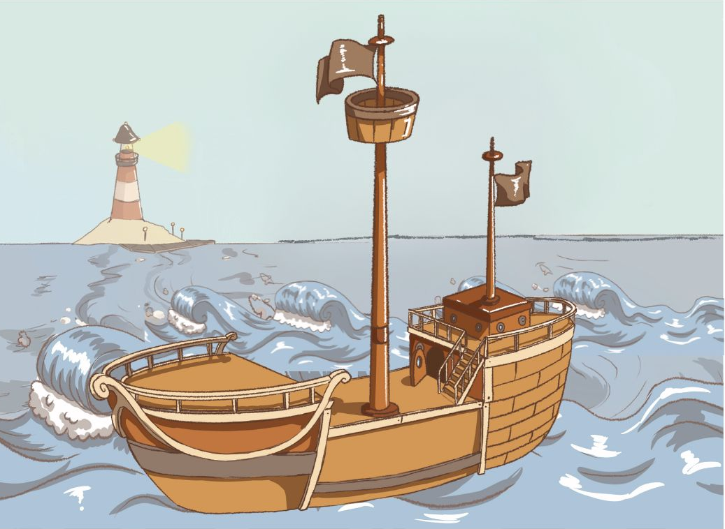

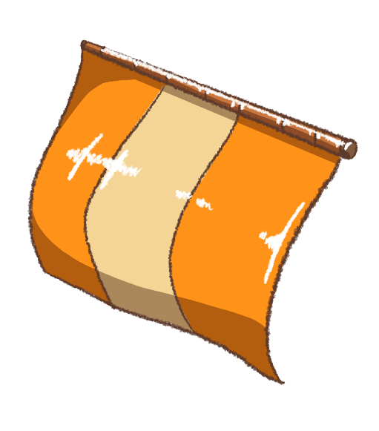



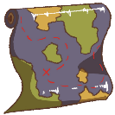

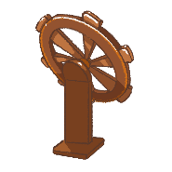
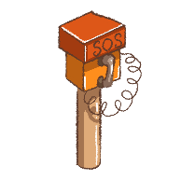
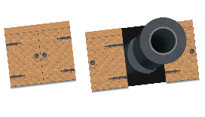
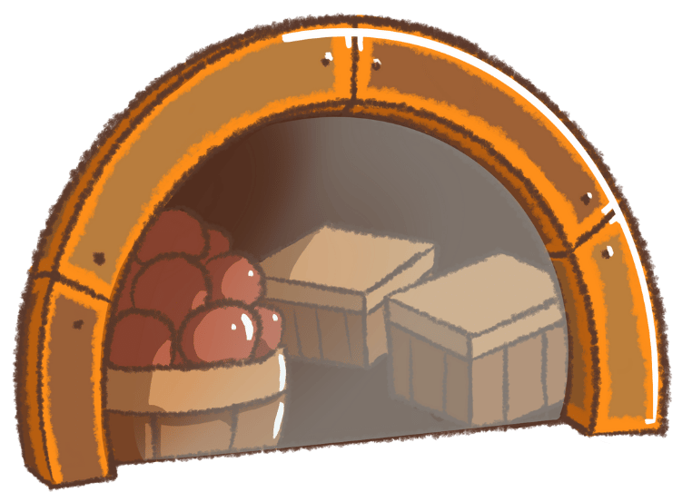

SuS Perspektive
Waffenarsenal (Kampf)
Schutzkajüte
Schutzkajüte (Erstarrung)
Notes:
Elemente nacheinander einzeln (Selbstwahrnehmung, Selbstregulation, Hilfe holen, SW, S&B und Kompass als letztes Element) – Kajüte von Anfang an sichtbar

Slide 8

Pädagogische Perspektive
Bedeutung
Orientierung
Co-Regulation
Sinnerleben
Beziehung geht vor (Lehrplan)
Selbstwirksamkeit
Selbstwahrnehmung
Selbst- und Co-Regulation
Überlebensmodus
Im „Überlebenskeller“ ist pädagogisches Handeln nicht möglich.
Machtausübung ist die wahrscheinlichste Handlungsoption, die verbleibt.

Slide 9
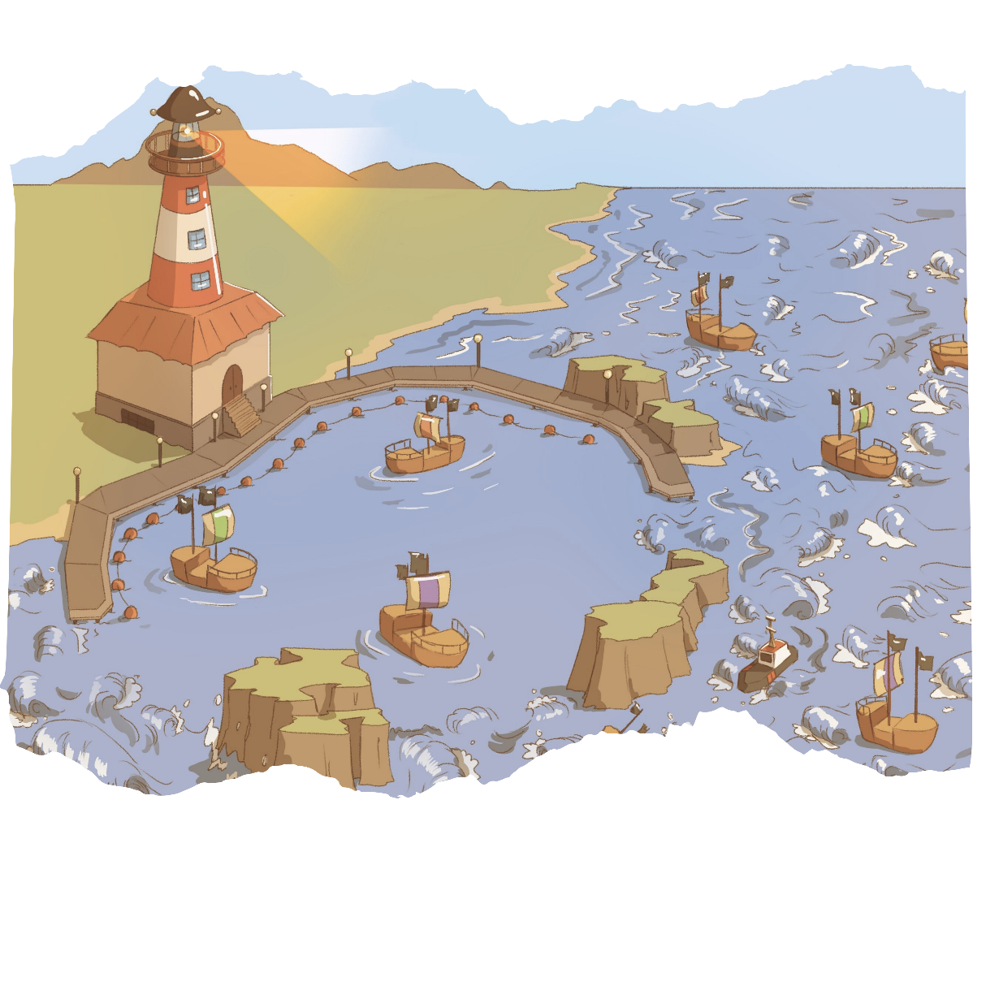
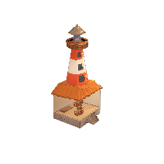
Schule als sicherer Hafen – Mit Ihnen als Leuchtturm
Nur wenn Sie selbst nicht im „Überlebenskeller“ feststecken,
kann Ihr Licht weit strahlen.
Das Kernziel unserer
Vision von BeSOS:
Dass sich Kinder und Jugendliche während der sieben bis acht Stunden Unterrichtszeit so sicher fühlen, dass sie nicht in den Überlebensmodus fallen müssen.
Wenn das gelingt, werden Lernen, eine gesunde Entwicklung und Orientierung möglich und gefördert.

Slide 10
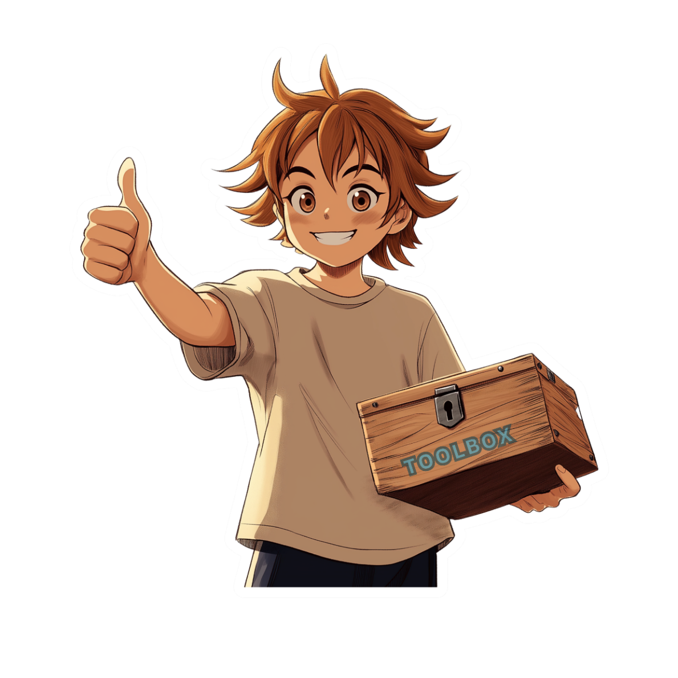
Die BeSOS Toolbox
Das Modell beschreibt die Richtung
– die Toolbox macht sie im Alltag handhabbar.
Kriterien für alle Tools:
einfach zu erlernen
einfach anzuleiten
wissenschaftlich untermauert
schnell (max. 5 Minuten) wirksam
https://besos-sachsen.de/toolbox/
BeSOS | 15. März 2024| Projektvorstellung – AP 1

Slide 11
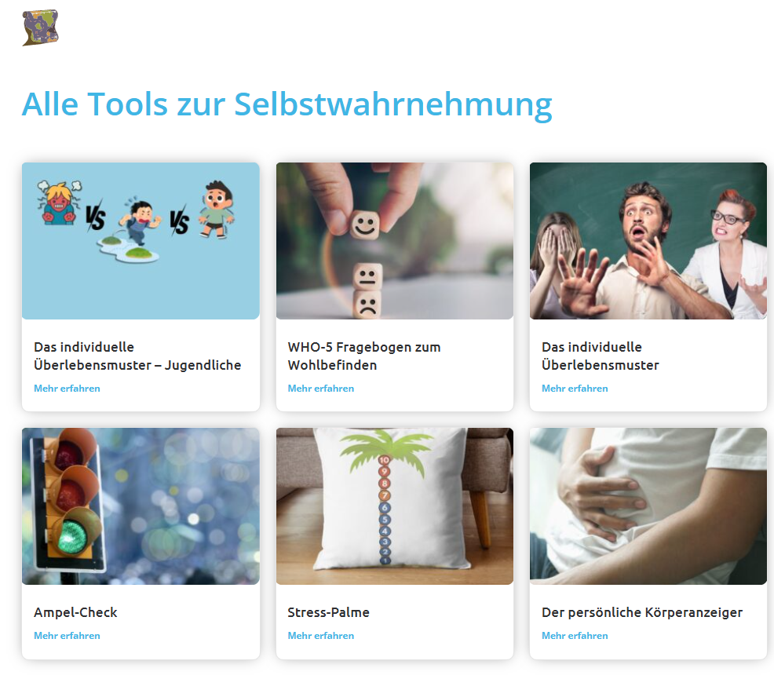
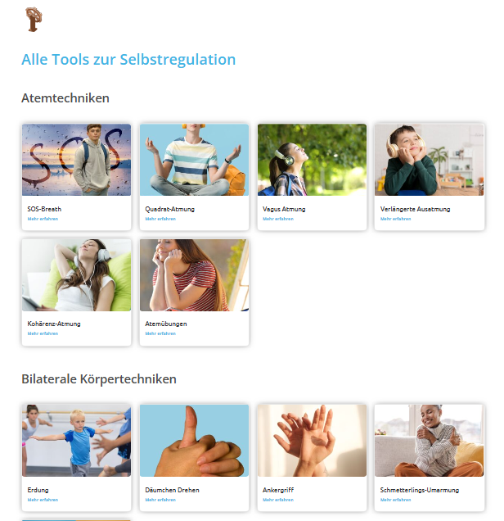
https://besos-sachsen.de/selbstwahrnehmung/
https://besos-sachsen.de/selbstregulation/
BeSOS | 15. März 2024| Projektvorstellung – AP 1

Slide 12
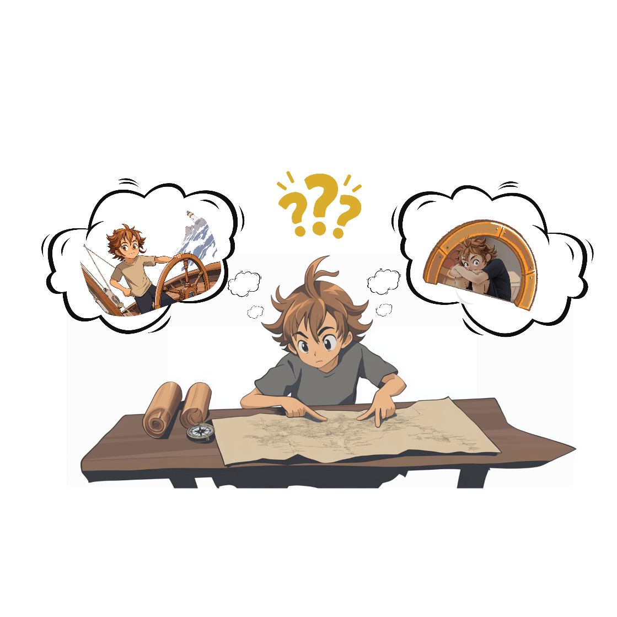
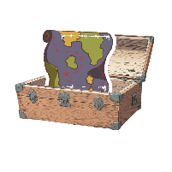
Selbstwahrnehmung
Bin ich eigentlich noch selbst am Steuer?
BeSOS | 15. März 2024| Projektvorstellung – AP 1

Slide 13
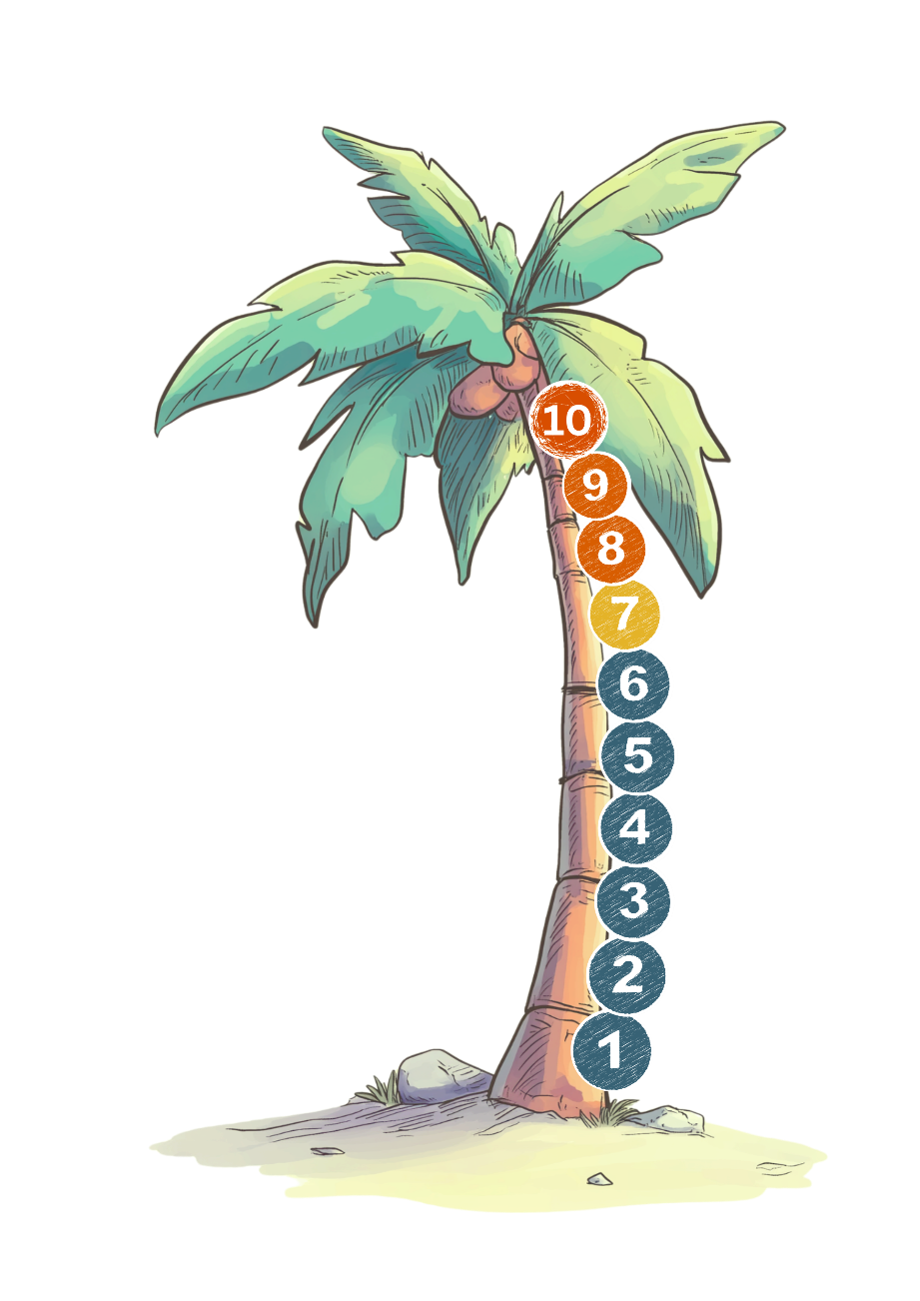

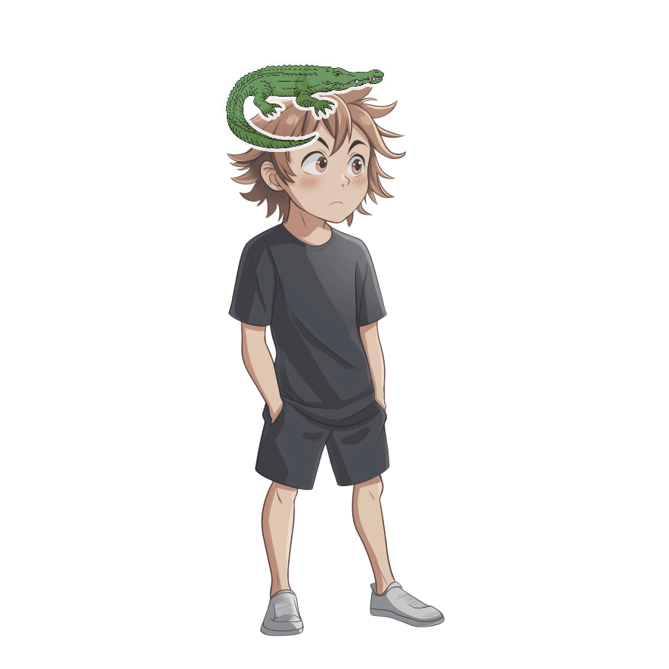


Selbstwahrnehmung
Die Stresspalme
Die Schüler (und Lehrer) lernen,
ihren eigenen Stresslevel auf einer Skala von 1 bis 10 auf einer “Stress-Palme” einzuschätzen, um frühzeitig auf Anzeichen von psychischer Belastung reagieren zu können (“Bin ich schon auf der Palme?”).
Die Zahl 7 ist oftmals der Triggerpunkt zum Krokodil.
Man könnte auch sagen:
“Das Wasser steht mir bis zum Hals”
BeSOS | 15. März 2024| Projektvorstellung – AP 1

Slide 14
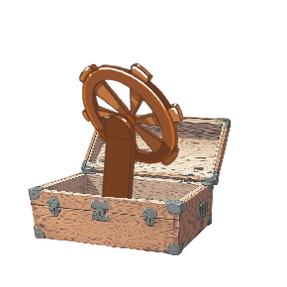
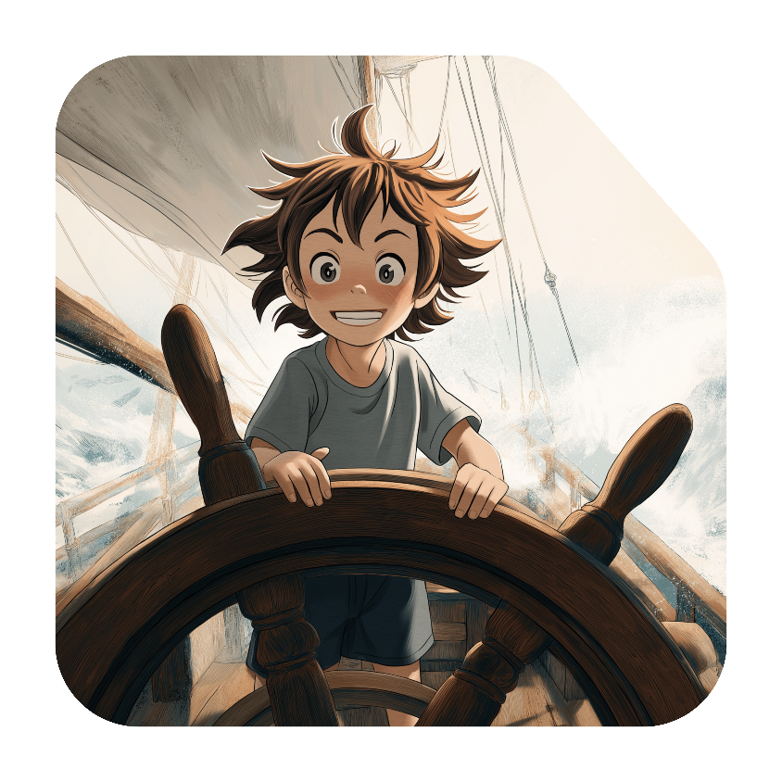

Selbstregulation
Das Steuer in der Hand
BeSOS | 15. März 2024| Projektvorstellung – AP 1

Slide 15
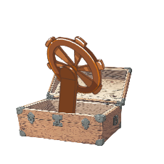
Selbstregulation
Atem-techniken
Mental-techniken
Bilaterale Körper-techniken
BeSOS | 15. März 2024| Projektvorstellung – AP 1

Slide 16
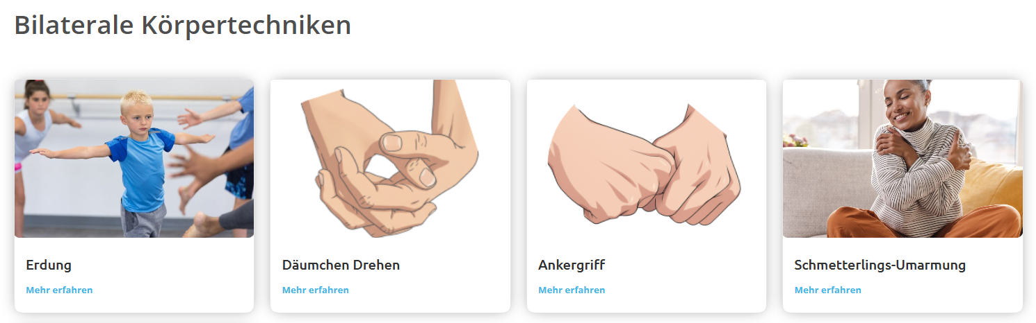
Atem-techniken
Mental-techniken
Bilaterale Körper-techniken
Selbstregulation
https://besos-sachsen.de/selbstregulation/
BeSOS | 15. März 2024| Projektvorstellung – AP 1

Slide 17
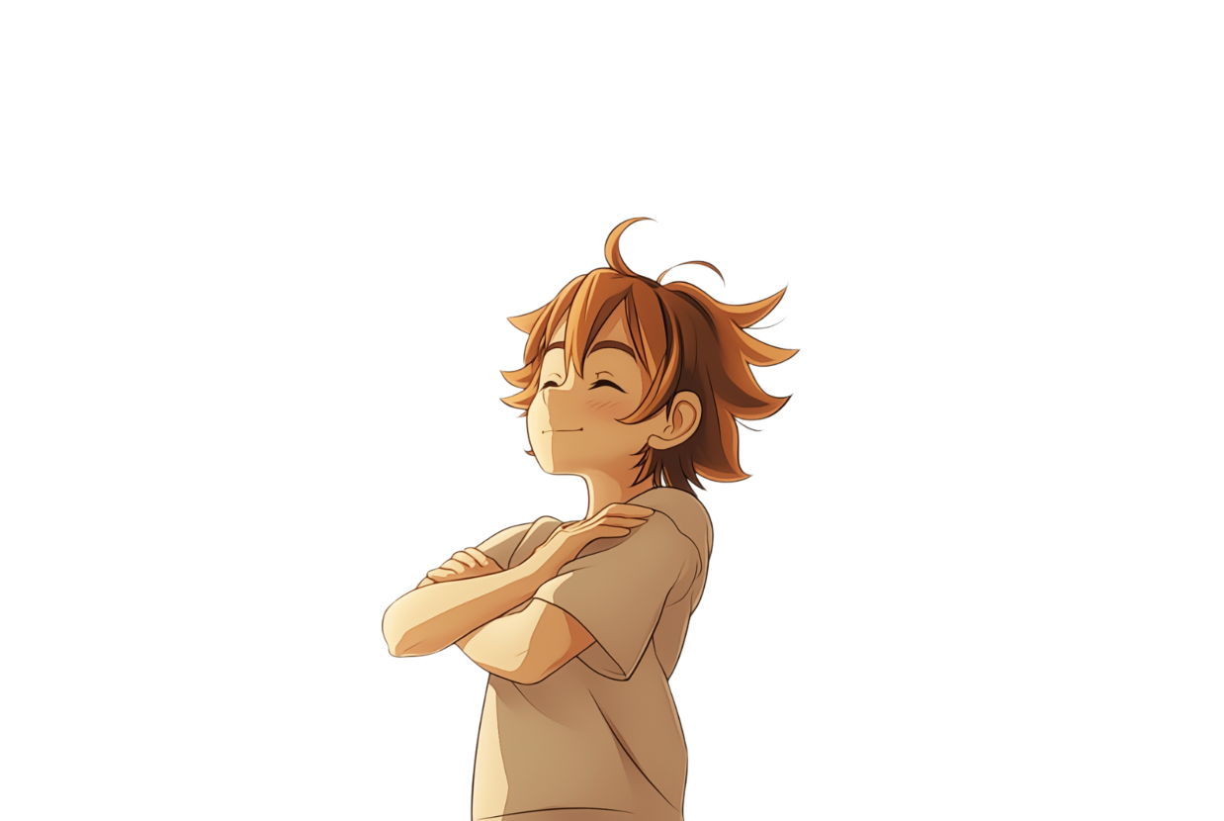
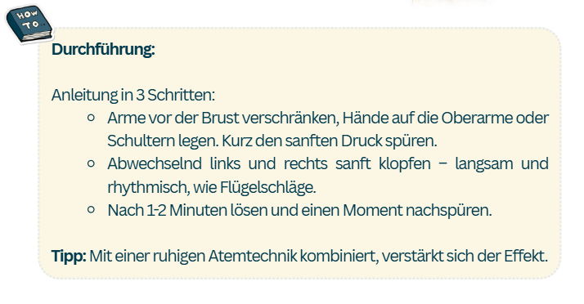

Selbstregulation
Schmetterlingsumarmung
Wichtig: Die eigene Wahrnehmung spüren; entschleunigen & zentrieren; auch selbst in die Ruhe kommen und in die Haltung finden. (Ko-Regulation)
BeSOS | 15. März 2024| Projektvorstellung – AP 1

Slide 18
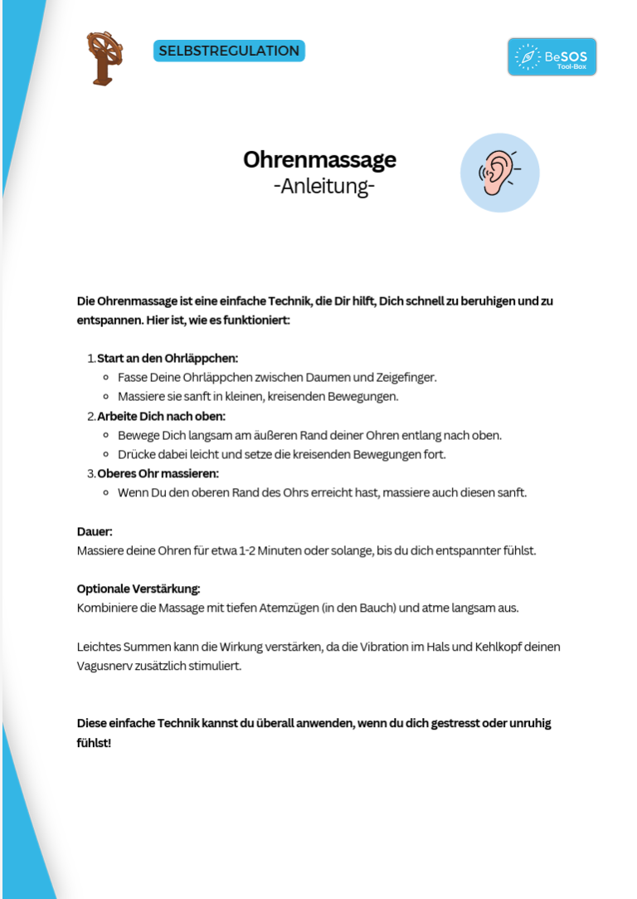
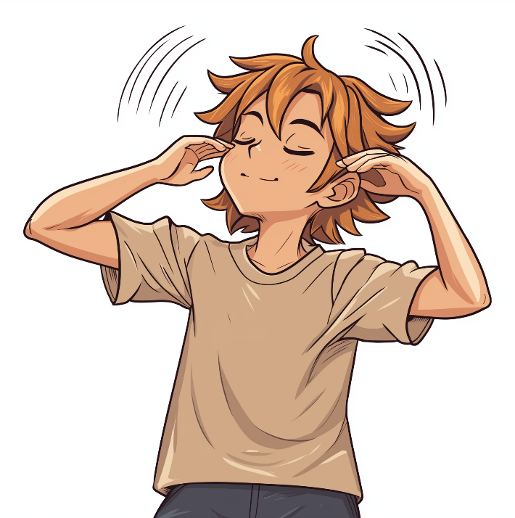
Selbstregulation
Ohrenmassage
„Wie Manuel Neuer vor einem Elfmeter…“
BeSOS | 15. März 2024| Projektvorstellung – AP 1
Notes:
Manuel Neuer vor dem Elfmeter

Slide 19
Selbstregulation
Atem-techniken
Mental-techniken
Bilaterale Körper-techniken
BeSOS | 15. März 2024| Projektvorstellung – AP 1

Slide 20
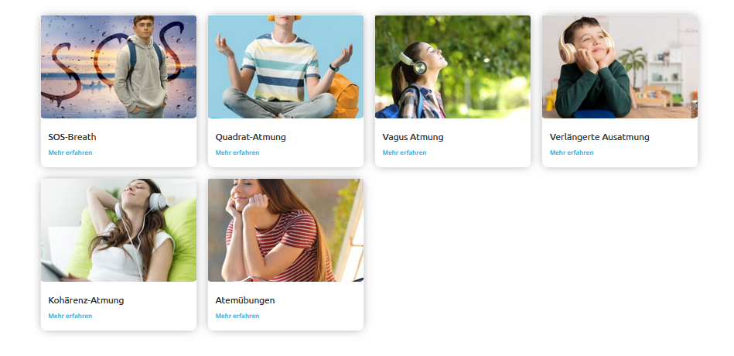
Selbstregulation
Atemtechniken
Atem-techniken
Mental-techniken
Bilaterale Körper-techniken
BeSOS | 15. März 2024| Projektvorstellung – AP 1

Slide 21


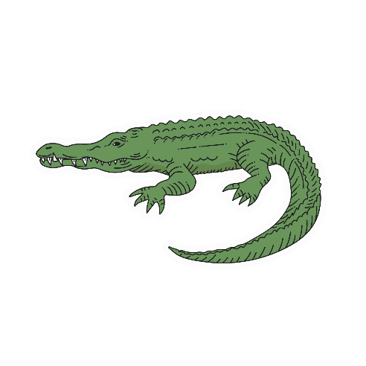
Selbstregulation
Atemtechniken sind der Schlüssel zum autonomen Nervensystem
Wenn die richtigen Signale gesetzt werden:
langsamer
durch die Nase
in den Bauch (Zwerchfell)
reduziert
BeSOS | 15. März 2024| Projektvorstellung – AP 1

Slide 22
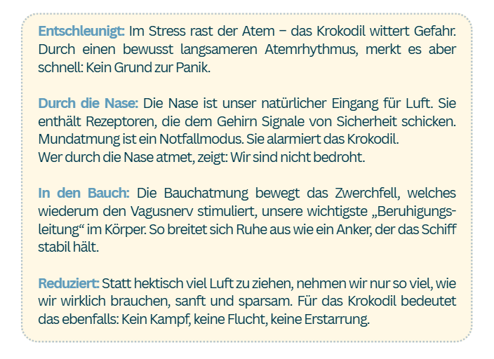

Atemtechniken
Atemtechniken sind der Schlüssel zum autonomen Nervensystem!
Es ist die direkte Botschaft an das „Krokodil“: Es besteht jetzt keine Lebensgefahr!
Handreichung: S. 29-30
Atem-techniken
Mentaltechniken
Bilaterale Körper-techniken
BeSOS | 15. März 2024| Projektvorstellung – AP 1
Notes:
Auswertung: Was erleben sie beim anleiten? Was bewährt sich? Was fällt schwer? Was fehlt (Ihnen) noch, um sich beim Anleiten sicher zu fühlen?
(„imaginäres Saalmikro“: Wer möchte etwas im Plenum teilen?)

Slide 23
Atemtechniken …sind der Schlüssel zum autonomen Nervensystem!
Die Techniken haben unterschiedliche Stärken & Passungen;
die „Botschaft an das Krokodil“ bleibt gleich, die Wirkung unterscheidet sich:
SOS Breath
Quadrat-
(Espresso)
Atmung
Kohärenz- Atmung
Verlängerte Ausatmung
Vagus-atmung
Innerhalb von Sekunden
wirksam
Körperlich aktiviert
Geistig fokussiert
Körperlich entspannt
Geistig fokussiert
Körperlich entspannt
Geistig entspannt
Körperlich stark entspannt
Schlaf
fördernd
Bei regelmäßiger Nutzung längerfristige Wirkung
bzgl. der Erhöhung der Resilienz nachgewiesen
BeSOS | 15. März 2024| Projektvorstellung – AP 1
Notes:
Wir werden Atemtechniken, Anwendung und Settings (Szenarien) im Multiplikatoren-Seminar vertiefen!
Atemtechniken stehen jetzt/vorerst noch nicht im Fokus der Multiplikation/Implementierung.

Slide 24
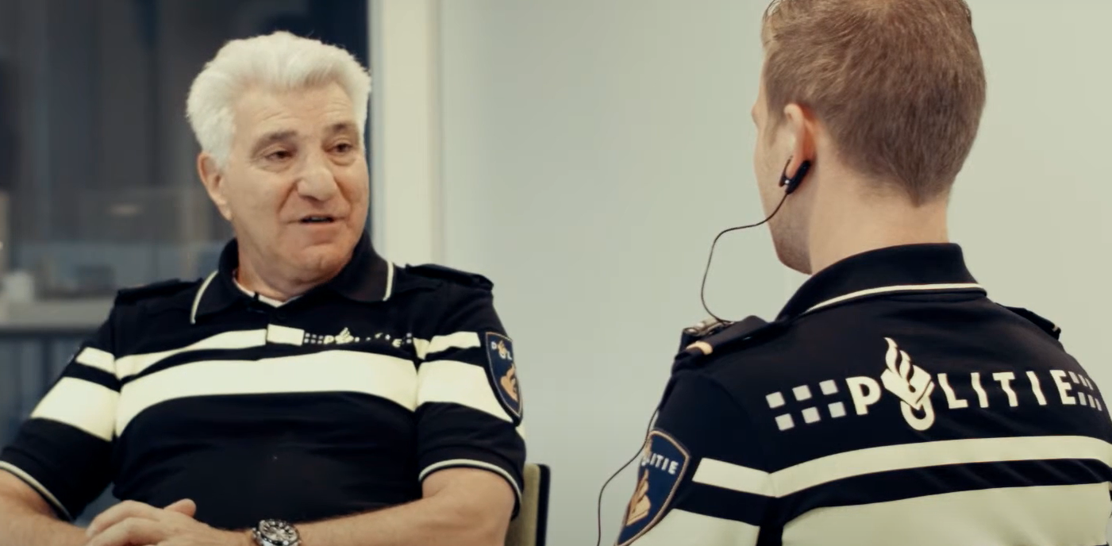
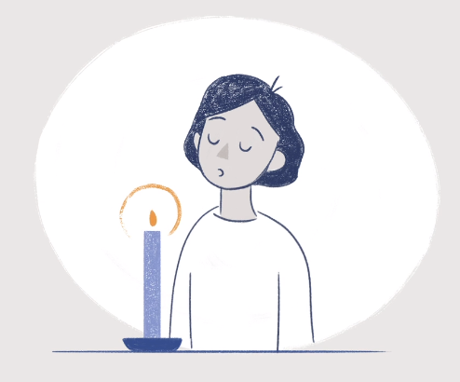
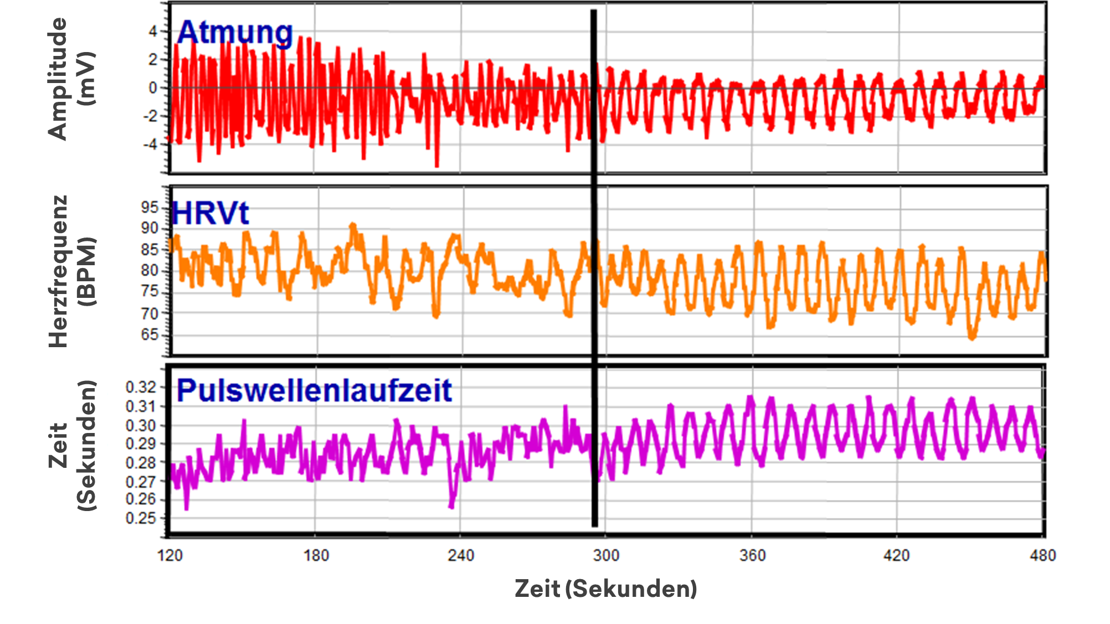
Selbstregulation
Kohärenzatmung
Bildquelle: Stanford Graduate School of Education

Slide 25
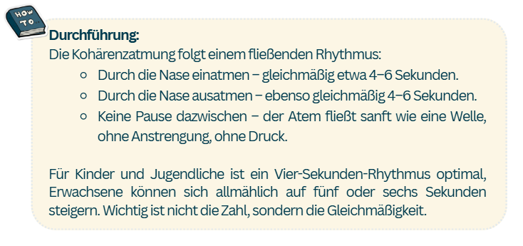

Selbstregulation
Kohärenzatmung
4 Sek.
Youtube: https://www.youtube.com/watch?v=kJyo_ze1nL8 (@BeSOSSachsen)
Webpage: https://besos-sachsen.de/kohaerenz-atmung/

Slide 26
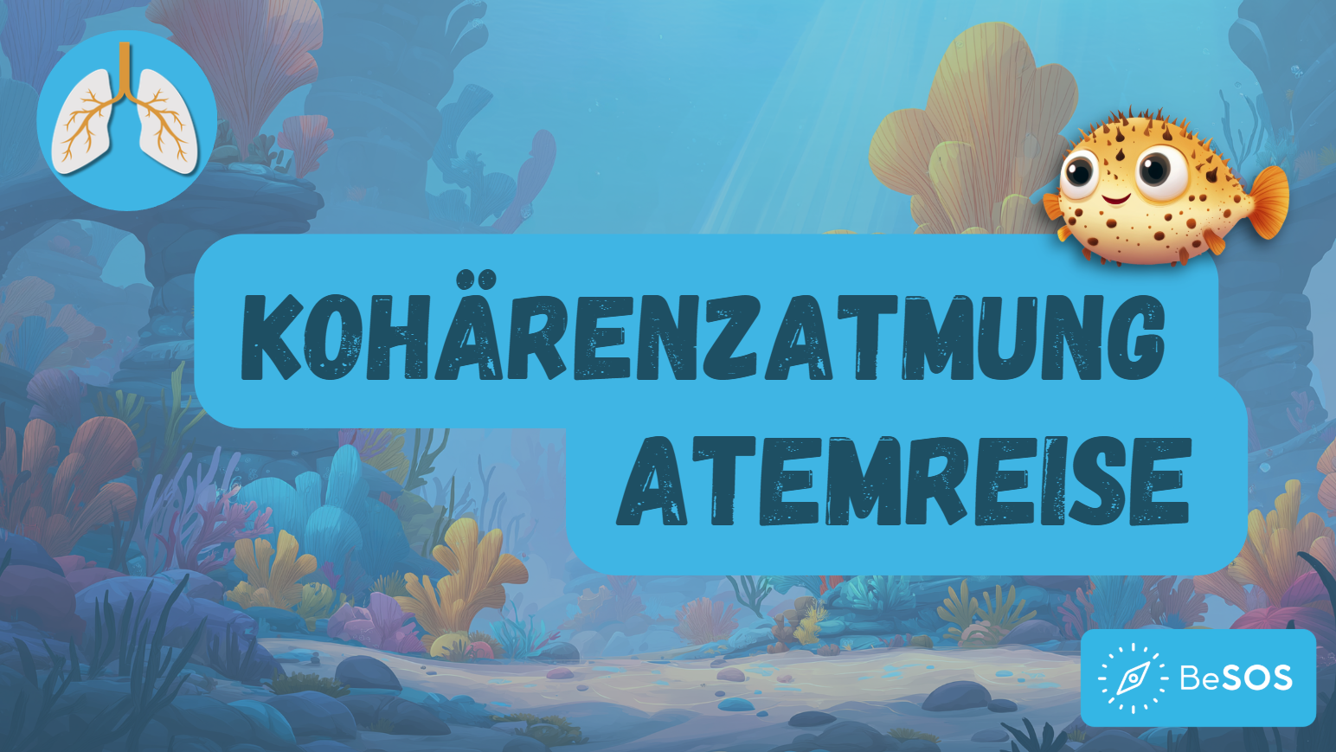
Selbstregulation
Kohärenzatmung: Atemreise
3 Sek.
Youtube: https://www.youtube.com/watch?v=lMwjRMrlMWo&list=PL6Zgv9XP1Z3d-xN1feGZUTPCxVAmw2fHX

Slide 27
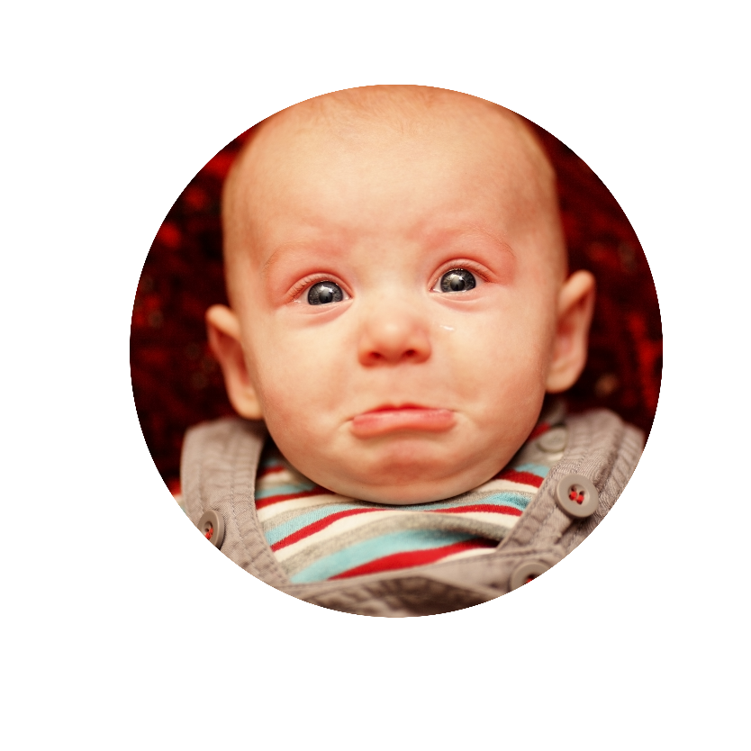
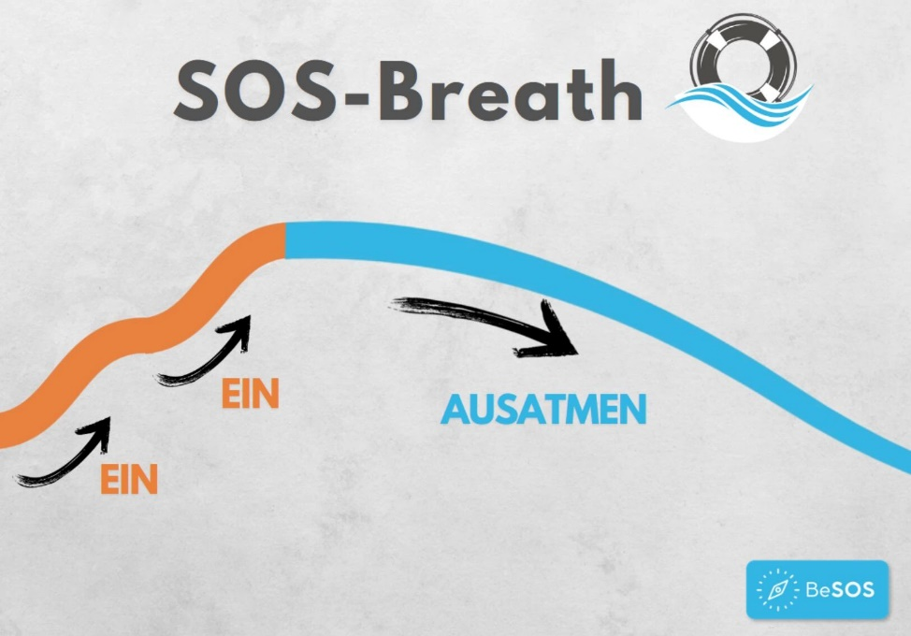
Selbstregulation
SOS-Breath
BeSOS | 15. März 2024| Projektvorstellung – AP 1

Slide 28
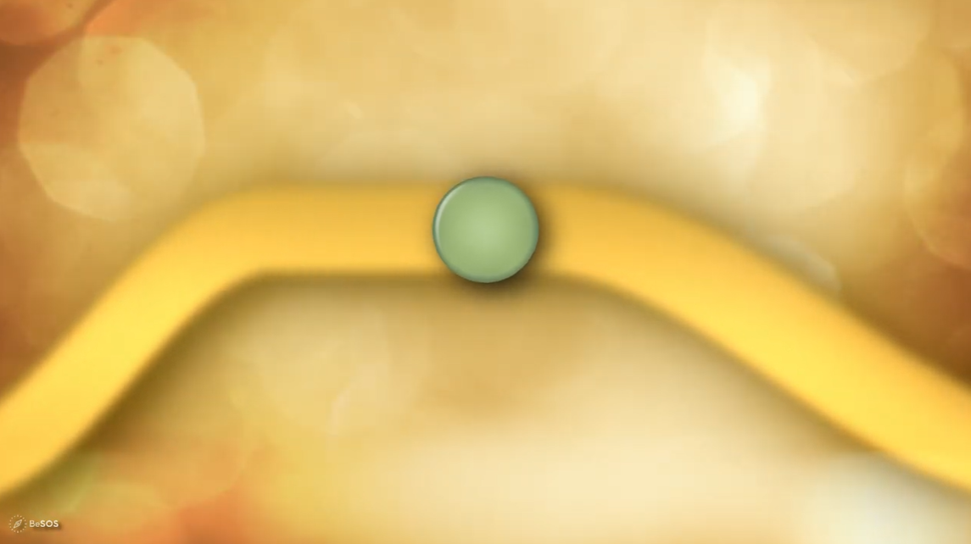
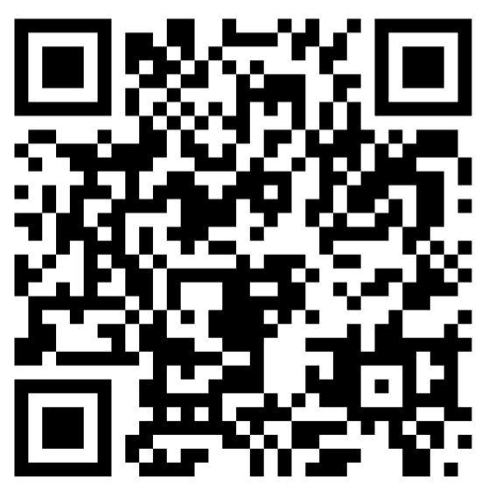




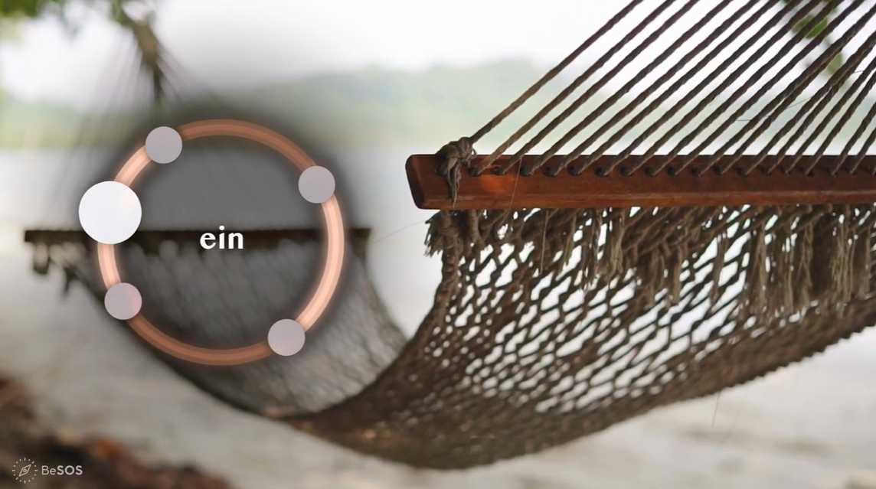
Weitere Atemtechniken auf https://besos-sachsen.de/atemuebungen/
YouTube-Kanal:
@BeSOSSachsen

Slide 29
Es funktioniert.
Die BeSOS-Befragung 2026 – 115 Rückmeldungen aus der Praxis, deutlich positiv und erstmals über Sachsen hinaus.
115
93 %
89 %
70 %
5
Rückmeldungen
empfehlen weiter
wenden es an
gaben es weiter
Bundesländer
So bewerten die Fachkräfte
Das Konzept ist gut nachvollziehbar
89 %
Ich fühle mich sicher im Anwenden
84 %
Ich würde BeSOS weiterempfehlen
93 %
BeSOS hilft auch mir selbst
76 %
Zustimmung; nur eine einzige verhaltene Gegenstimme, keine klare Ablehnung.

Slide 30
Was ankommt
Was in der Praxis wirkt – und wie es sich anhört.
Was in der Praxis wirkt
Stimmen aus der Praxis
Zwei Richtungen. BeSOS wirkt bei den Kindern und bei den Fachkräften selbst.
„Sie sind für uns wie ein kleiner Reset, wenn es haarig wird.“
— Lehrkraft, Grundschule
Verständliche Bilder. Schiff, Krokodil und Palme machen innere Vorgänge begreifbar.
„Durch das Schiff-, Meer- und Krokodilmodell verstehen die Kinder endlich, was in ihnen vorgeht.“
Neuer Blick. Verhalten wird als Stressreaktion lesbar, nicht als Ungehorsam.
— Lehrkraft
Niedrigschwellig. Oft reichen drei bis fünf Minuten; schnell einsetzbar.
„Ich fühle mich sicherer in Konfliktsituationen und mache weniger Fehler.“
— Lehrkraft
Es bleibt hängen. Kinder nutzen die Übungen teils von sich aus, auch zu Hause.
„Die Handreichung gehört in die Hand eines jeden Lehrenden.“
— Lehrkraft, Grundschule

Slide 31
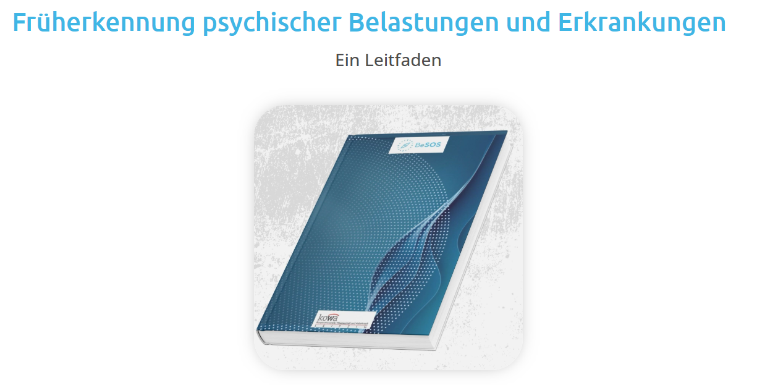
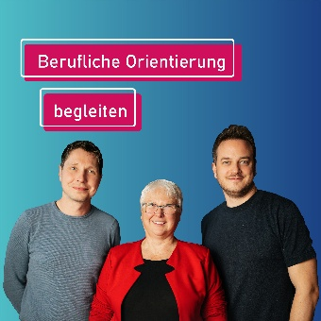
Auf besos-sachsen.de finden sich viele Hintergrundinformationen
Der Podcast der Initiative Bildungsketten „Berufliche Orientierung begleiten“
Folgen #12-#14
„Berufsorientierung
bei psychischer
Belastung“
Foto: Shirin Valentine
https://besos-sachsen.de/leitfaden/
https://besos-sachsen.de/besos-im-podcast/
www.berufsorientierungsprogramm.de/podcast
Der Podcast der Initiative Bildungsketten wird gefördert vom Bundesministerium für Bildung, Familie, Senioren, Frauen und Jugend.
31

Slide 32
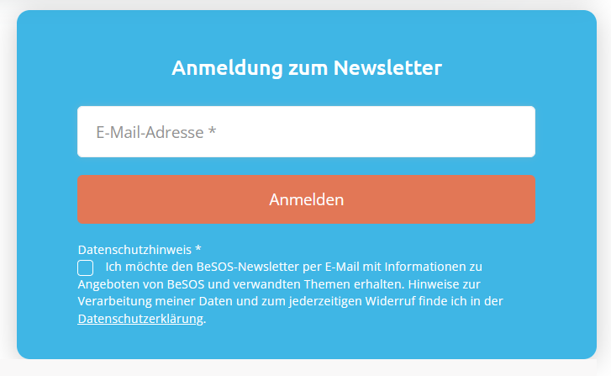
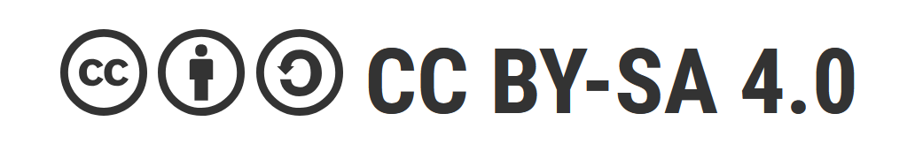
Nutzen Sie die Materialien frei und geben Sie sie frei weiter.
Wir haben alle BeSOS-Materialien frei zugänglich bereitgestellt unter der
Creative Commons BY-SA 4.0 Lizenz.
Jede Verwendung muss wiederum frei zugänglich gemacht werden und unter der Nennung von BeSOS als Quelle mit Angabe der Links zu unserer Webseite erfolgen.
Mehr Informationen gibt
es in unserem Newsletter.
Jetzt anmelden auf
https://besos-sachsen.de
Ausführliche Informationen für die Verwendung der BeSOS-Materialien unter der CC BY-SA 4.0 Lizenz finden Sie unter
https://creativecommons.org/licenses/by-sa/4.0/deed.de
32

Slide 33
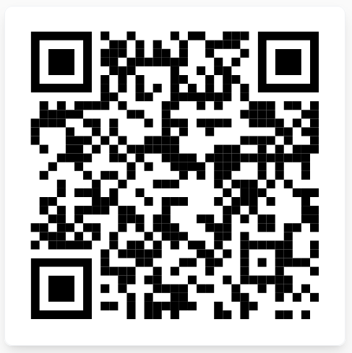
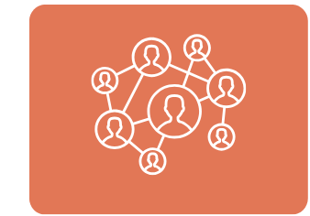
Wir brauchen Ihre Unterstützung …
freuen uns über Ihre Rückmeldungen und Erfolgsgeschichten…
besos-sachsen.de/geschichten
Ein komfortables Feedbacktool für Ihre Erfahrungen.

Slide 34
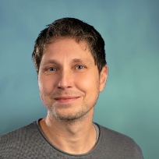
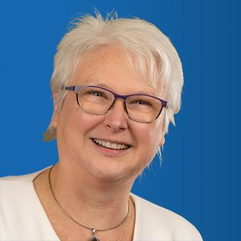
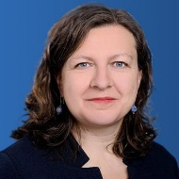

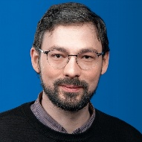

Christian Gardt
Dr. Kristina Wopat
Antje Wehmeyer
Damian Peikert
DANKE für Ihre engagierte Beteiligung und Arbeit!
info@besos-sachsen.de

